Slide 1

Жилищното кредитиране в България тенденции и перспективи
Николай Лазаров
Кандидат докторант ВУЗФ
Национална студентска и докторантска конференция Икономическите предизвикателства пред България (2021-2023 г.) – устойчивост и рискове
ВУЗФ 23.04.2021 г.
1

Slide 2

Програма
Тенденции в жилищното кредитиране в България
Мястото на националния жилищен сектор в рамките на ЕС
Изводи
2

Slide 3
Тенденции в жилищното кредитиране
Графика 1. Ръст на кредитите за периода 2020-2015
1
* BNB
3

Slide 4

Въпреки динамичните ръстове, обема на жилищното кредитиране в България е далеч от средните нива на ЕС-19
12% е дела на жилищните кредити към YE’20 съотнесен към GDP
Таблица 1: Ръст на жилищните кредити и БВБ, дял на ЖК в БВБ
Country |  | Mortgage Lending Growth |  | GDP Growth |  | ML share in GDP |  | GDP per capita /EUR
 |  | 2020/2015 |  | 2020/2015 |  | Y 2020 |  | Y 2010
Austria |  | 30% |  | 9% |  | 33% |  | 35 490
Belgium |  | 50% |  | 8% |  | 44% |  | 33 500
Cyprus |  | -26% |  | 17% |  | 42% |  | 23 050
Estonia |  | 37% |  | 31% |  | 32% |  | 15 250
Finland |  | 13% |  | 12% |  | 44% |  | 36 140
France |  | 34% |  | 4% |  | 52% |  | 30 480
Germany |  | 28% |  | 10% |  | 42% |  | 34 060
Greece |  | -32% |  | -6% |  | 28% |  | 16 300
Ireland |  | -4% |  | 39% |  | 20% |  | 61 560
Italy |  | 8% |  | 0% |  | 24% |  | 24 640
Latvia |  | -7% |  | 19% |  | 14% |  | 12 130
Lithuania |  | 48% |  | 31% |  | 19% |  | 13 890
Luxembourg |  | 46% |  | 23% |  | 61% |  | 81 290
Malta |  | 49% |  | 28% |  | 46% |  | 19 990
Netherlands |  | 19% |  | 15% |  | 62% |  | 40 070
Portugal |  | -2% |  | 13% |  | 47% |  | 17 180
Slovakia |  | 71% |  | 14% |  | 37% |  | 15 010
Slovenia |  | 24% |  | 19% |  | 15% |  | 19 420
Spain |  | -9% |  | 4% |  | 45% |  | 22 300
Euro area |  | 20% |  | 8% |  | 42% |  | 29 100
Bulgaria |  | 57% |  | 33% |  | 12% |  | 6 600
С увеличаване на доходите на домакинствата можем да очакваме увеличение на обем на жилищните кредити
Видима е корелацията м-у показателите GDP per capita и ML share in GDP.
4
* ECB & BNB

Slide 5
Възстановяващ се дял на жилищните кредити в кредитния портфейл на Банките
20% е дела на жилищните кредити към YE’20
Графика 2: Обем на жилищните кредити и дял на ЖК в кредитите на Банките
Активното търсене и регулациите оказват влияние върху жилищното кредитиране
Ръстът на жилищното кредитиране е подкрепен от редица регулации на ниво ЕС, с които се въвеждат на по-стриктни изисквания за риск-мениджмънт и съсредоточаването на кредитната активност върху жилищното кредитириване, което в общия случай е предпочитано поради по-добрия потенциал за диверсифициране на активите и за избягване на евентуални проблем с формирането на големи експозиции.
През 2020 г. Жилищното кредитиране запазва водещата си позиция с най-динамичен ръст в сравнение с портебителските кредити и кредита за бизнеса (2020 YoY ML-10%, CL 4%, BL 4%)
EUR’mio
5
* BNB

Slide 6
Лихвените проценти по жилищните кредити са на исторически ниски нива
Средните лихвени проценти по новия бизнес ЖК в България са изравнени нива с тези в Ирландия
Графика 3: Лихвени нива по нов бизнес жилищни кредити
* ECB & BNB
Видим е ефекта от конвергенцията на националните финансова, икономическа и социална система с европейските такива, което повлиява позитивно в/у лихвените проценти по жилищните кредити
6

Slide 7
Траекторията и динамиката на ценовите нита на жилищата и средната работна заплата са от основните генератори на ръста на жилищните кредити
За периода 2020-2015 ръста на доходите и цените на жилищата са с изменения в рамките на 40-50%
Графика 4: Индекс на цените на жилища и средна работна заплата в странтата
* НСИ
7

Slide 8
Мястото на националния жилищен сектор в рамките на ЕС
2
8

Slide 9
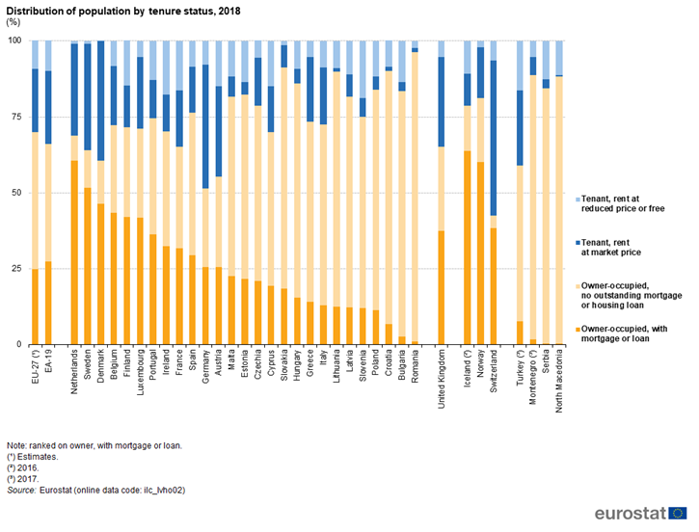
България е над средното за ЕС ниво по живущи в собствени жилища, а заедно с Румъния е сред страните с най-нисък дял на обитаващи в жилище закупено с жилищен кредит, в пъти по-нисък дял от всички страни и от бившия източен блок, настоящи членове на ЕС.
Графика 5: Разпределение на населенито в зависимост от статута на обитаване на жилищен имот
9

Slide 10
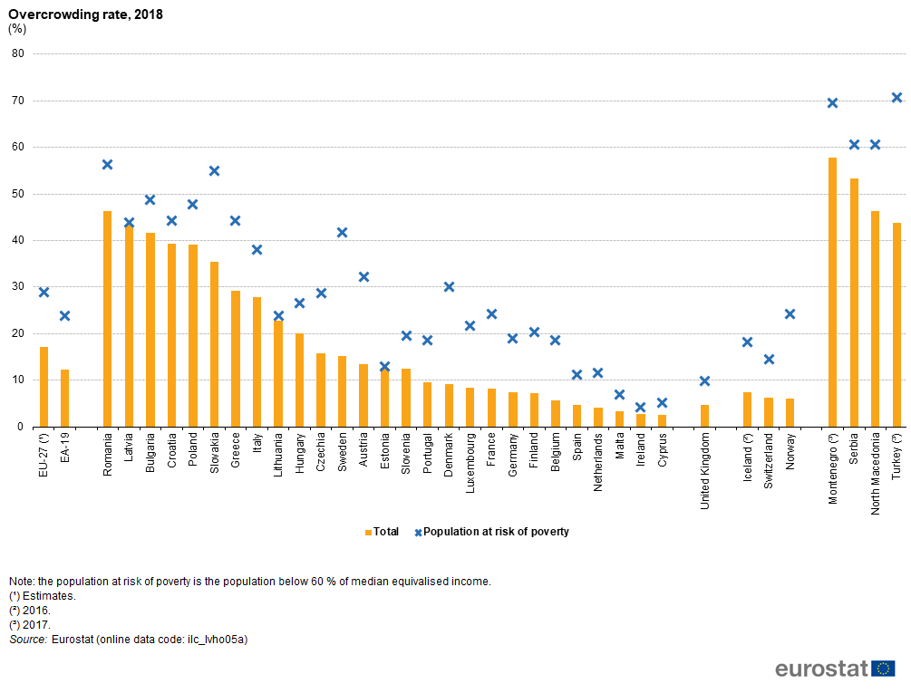
През 2018 г. 17,1 % от населението в ЕС-27 живее в пренаселени жилища. Румъния, Литва и България са страните с най-голям дял на обитаващите пренаселени жилища. Над 40% от домакинствата в България живеят в пренаселени жилища.
Графика 6: Пренаселеност на обитаемите жилищата
10

Slide 11
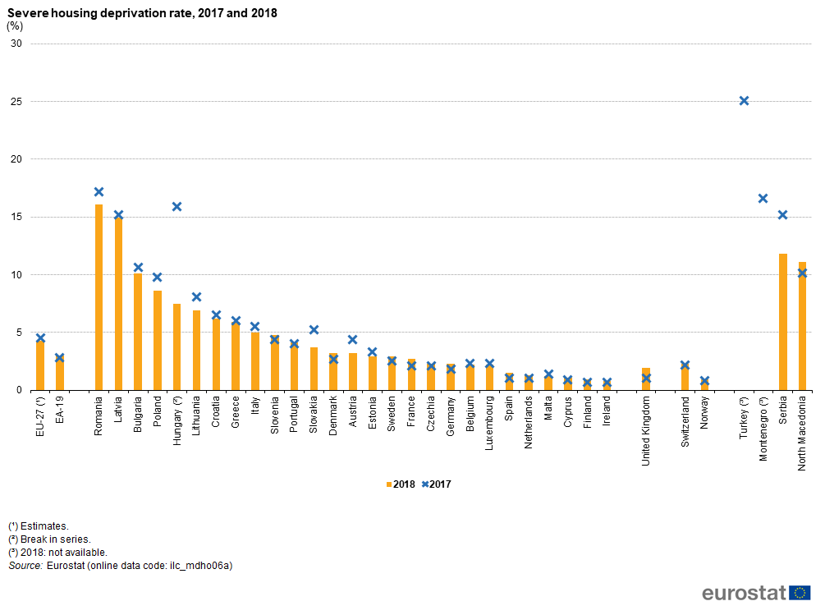
През 2018 г. в ЕС-27 4,3 % от населението живее в жилища с лоши условия, в България този дял от населението е 10,1 %, с по-негативни показатели са единствено Латвия (14,9 %) и Румъния (16,1).
Графика 7: Качество на обитаемите жилищата
11

Slide 12
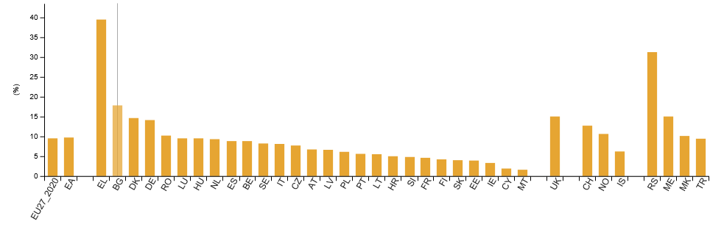
Средно за ЕС 9.6% от домакинствата изразходват 40% и повече от разполагаемия си доход за жилища. България е на второ място в ЕС с най-високи жилищни разходи с 17.9% дял на домакинствата с прекомерни жилищни разходи, водена единствено от Гърция.
Графика 8: Достъпност на жилищата
12

Slide 13

Slide 27
13

Slide 14




Изводи и
Предизвикателства
Можем да очакваме диференцирано движение на цените на имотите – ръст в активните икономически райони и обрана тенденция при пазарите с ниска заетост на жилищата.
Банките в страната ще продължат да са водещ доставчик на жилищни кредити. Алтернативите за финансиране като лизинг, P2P, небанково жилищно кредитиране все още не са развити за да можем да ги определим като конкурент на Банките.
Жилищен сектор и жилищно кредитиране
Изоставаме значително от страните в ЕС в развитието на жилищния сектор. Водещи сме по пренаселеност, недостъпност и качество на жилищата.
Същевременно в резултата на конвергенцията на националните финансова, икономическа и социална системи с Европейските, страната ни постига висок темп на развитите на основните фактори влияещи позитивно на жилищния сектор – доходи, лих% и предлагане на ЖК, ценови индекс на жилищата.
Промените в регулациите – Базел 3, IFRS 9 и др. поставящи фокус в/у качеството на кредитния портфейл, свързаните експозиции и изискванията за капитал допълнително увеличават акцента в/у жилищното кредитиране от страна на Банките.
Жилищното кредитиране в страната има потенциал за съществен ръст в резултат на пазарна конюнктура, регулациите, състоянието на жилищния сектор и увеличаващите се доходи.
14

Slide 15

Благодаря за вниманието
Изготвил: Николай Лазаров
Кандидат докторант във ВУЗФ
15

